Slide 1
网易企业邮箱售后培训
——邮件搬家
培训讲师：李枭威
时间：2019年2月27日

Slide 2
搬家步骤
客户端搬家
常见问题

Slide 3
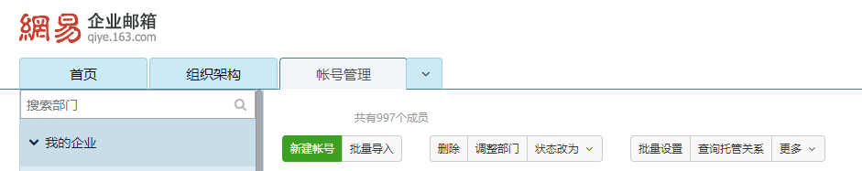
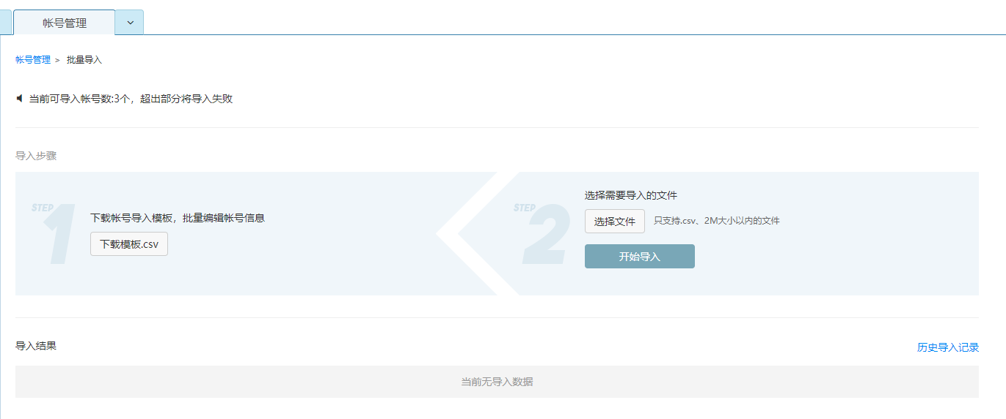
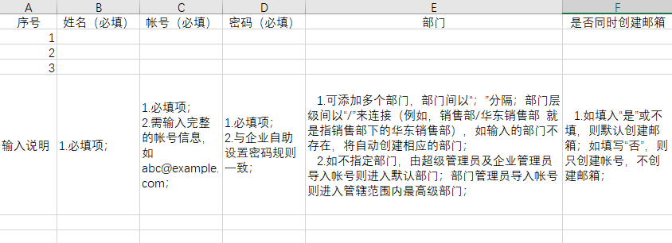
搬家步骤
创建帐号

Slide 4
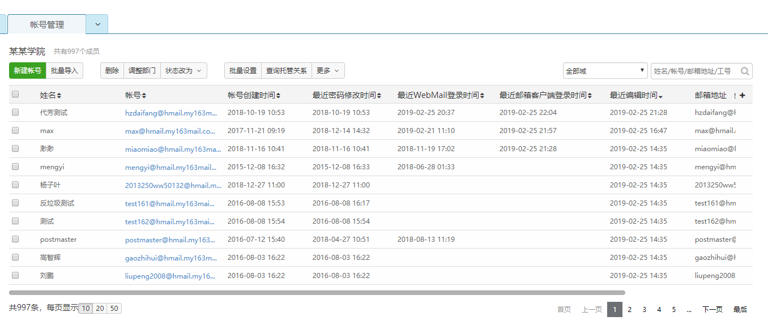
搬家步骤

Slide 5
搬家步骤
新建搬家任务
搬家流程
修改帐号搬家关系
激活搬家
完成搬家

Slide 6
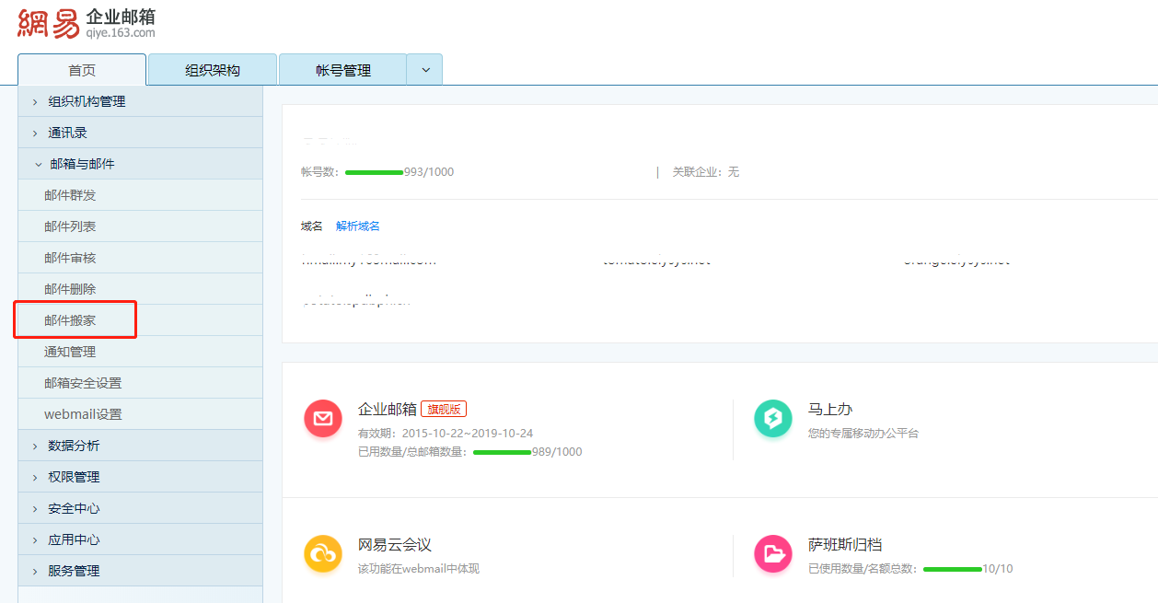
搬家步骤
如何进入搬家页面？

Slide 7
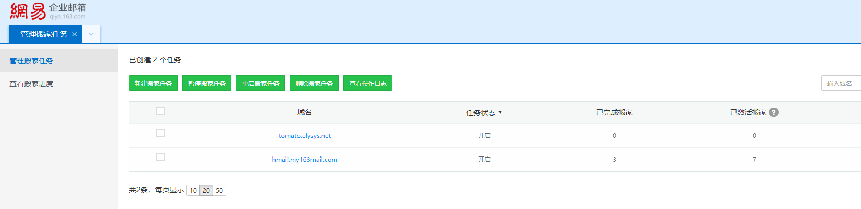
搬家步骤
新建搬家任务
全域暂停搬家
全域重启搬家
操作时间，搬家域，操作IP

Slide 8
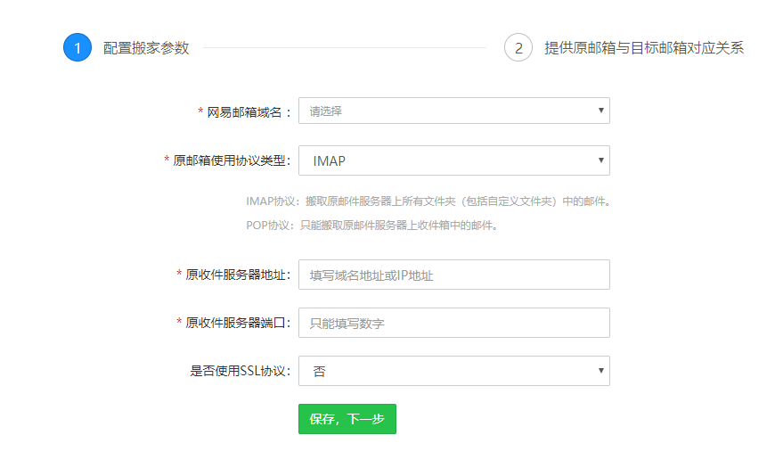
搬家步骤
下拉菜单选择配置域名
263企业邮 imap.263.net
腾讯企业邮 imap.exmail.qq.com
阿里企业邮 imap.mxhichina.com
原服务器客户端服务器配置地址
例如：imap.ym.163.com
收信服务器端口与SSL协议对应
pop不加密端口110，加密995
imap不加密端口143，加密993

Slide 9
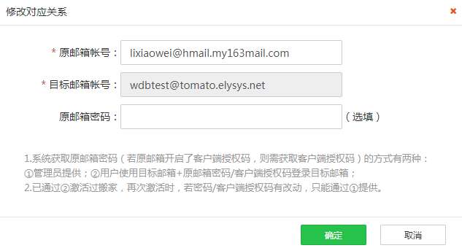
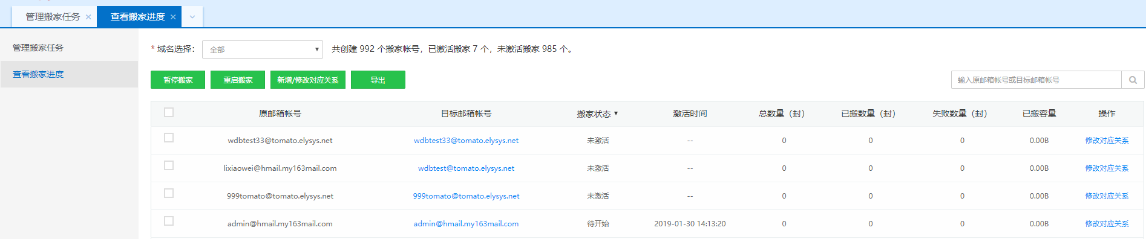
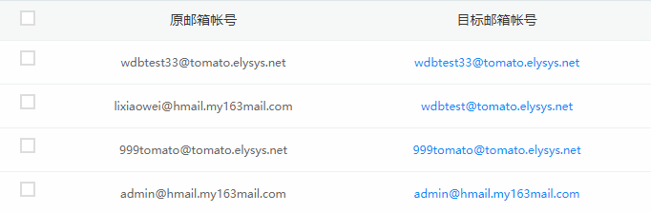

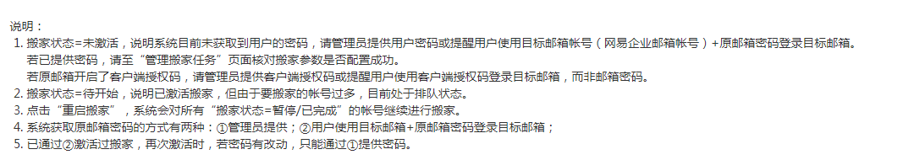
搬家步骤
针对单个帐号搬家关系
填写密码后确定，将激活搬家

Slide 10
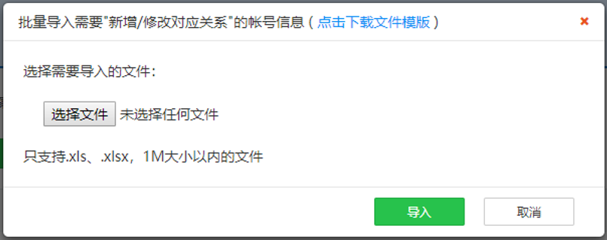
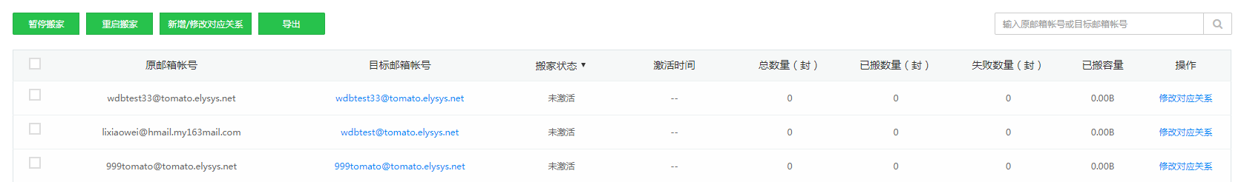
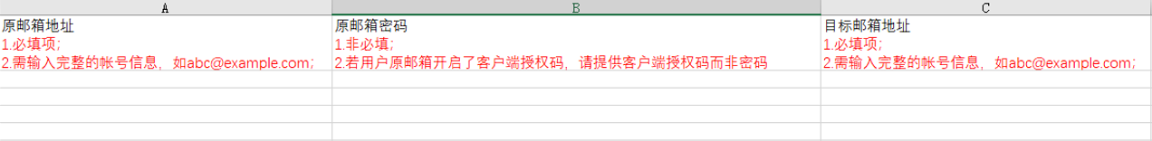
搬家步骤
批量设置
若填写密码，将激活搬家

Slide 11
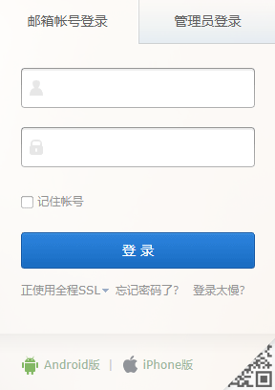
搬家步骤
如何激活搬家？
网易邮箱账号
1.修改单个搬家关系（包含密码）
原邮箱密码
2.批量导入模板（包含密码）
3.网易邮箱+原帐号密码登陆官网
登录成功后，原邮箱密码将自动覆盖网易企业邮箱的初始密码，且后台搬家关系会变成已激活状态。

Slide 12
小结
接到搬家问题
新建搬家任务
修改搬家关系
激活搬家
完成搬家
不断重启增量达到完全搬家

Slide 13
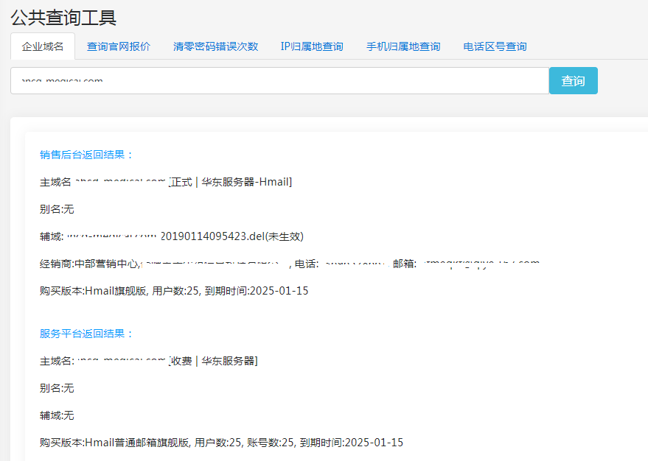
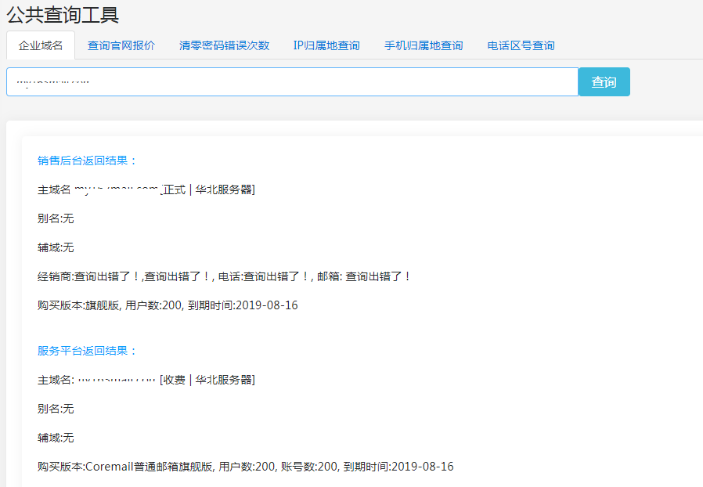
客户端搬家
客户端配置
服务器 | 系统 | 客户端服务器
华东 | hm | SMTP服务器：smtphz.qiye.163.com IMAP服务器：imaphz.qiye.163.com POP服务器：pophz.qiye.163.com
华北 | cm/hm | SMTP服务器：smtp.qiye.163.com IMAP服务器：imap.qiye.163.com POP服务器：pop.qiye.163.com

Slide 14
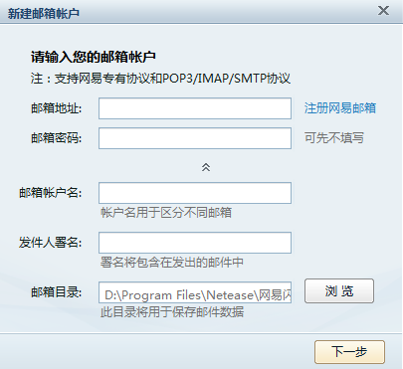
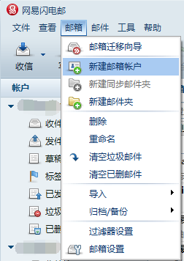
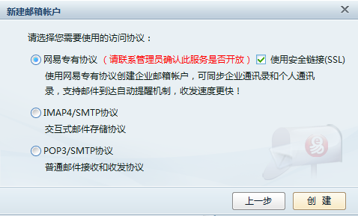
客户端搬家

Slide 15
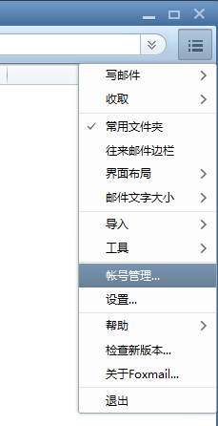
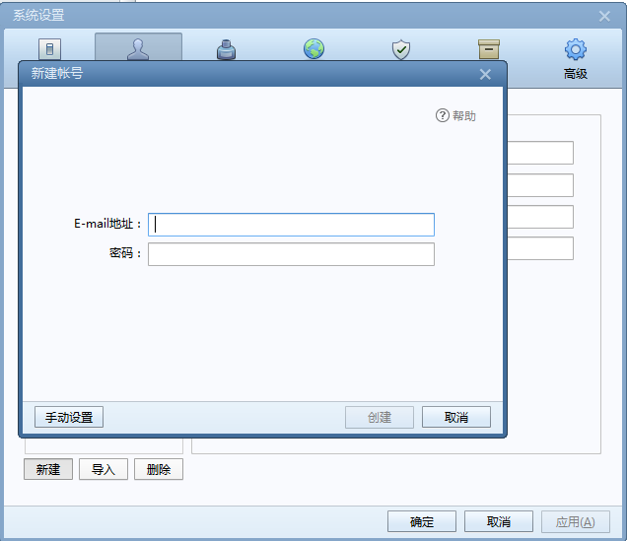
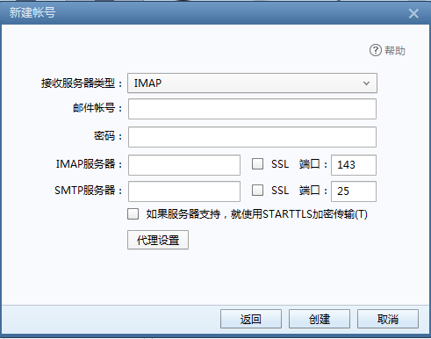
客户端搬家

Slide 16
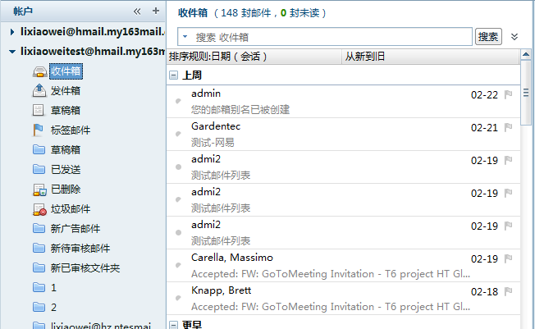
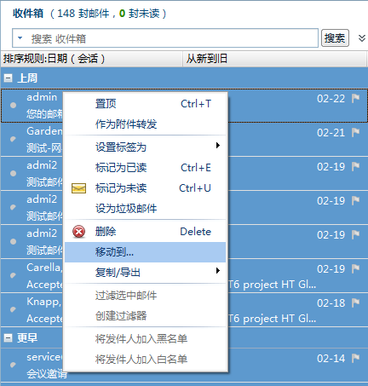
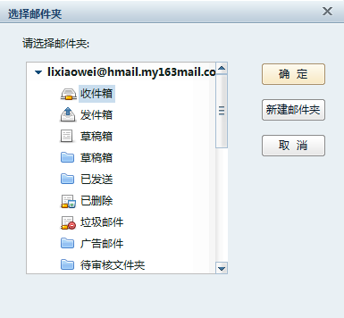
客户端搬家
客户端搬家
闪电邮客户端

Slide 17
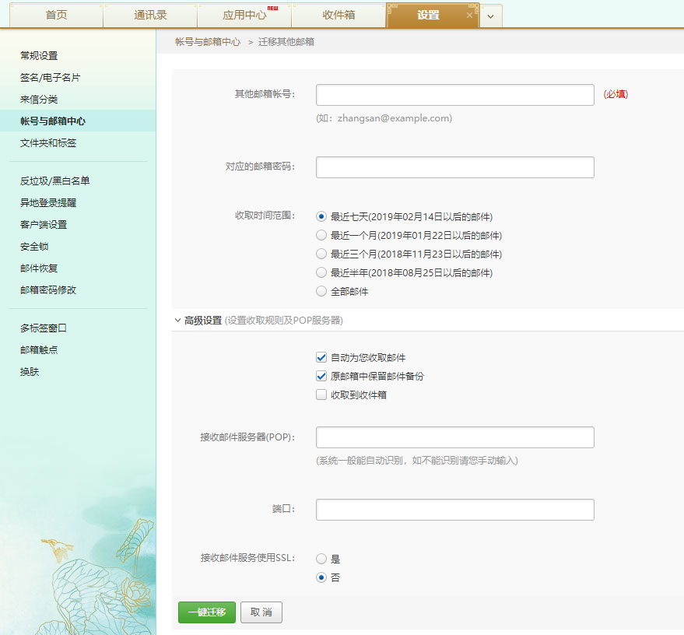
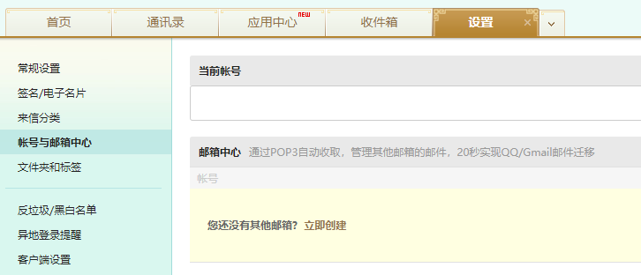
客户端搬家
原邮箱账号
POP协议代收
原邮箱密码
POP协议只同步收件箱

Slide 18
常见问题
1.如何重启增量？
管理搬家任务—>重启搬家任务—>全域重启增量。
查看搬家进度—>重启搬家—>单个帐号重启增量。
2.在建立搬家关系后新建的账号，怎么显示在搬家关系中？
管理搬家任务-重启搬家任务，自动生成搬家关系。

Slide 19
常见问题
3.如果成员用目标邮箱+新密码登录会怎么样？
可以登陆成功但无法激活搬家。
4.如果原密码与现密码是一致的，会如何？
无法激活搬家，建议在批量设置新密码时，不要与原邮箱密码一致。

Slide 20
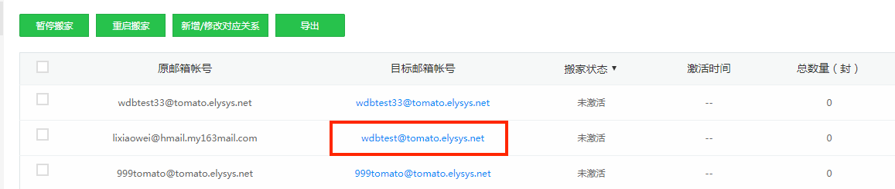
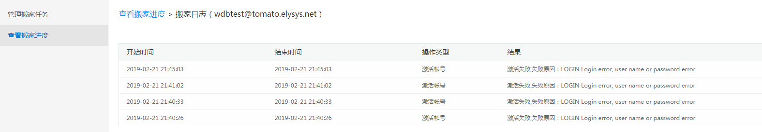
常见问题
5.邮件未完全搬取，状态变为已完成。
重启增量，如若有多个帐号，可全域重启增量，多次增量直至完全搬家。
6.状态一直进行中，邮件量不增加。
搬家速度与邮件大小、连接数量有关，如若单封邮件较大，或同一时间较多帐号搬家，则会影响搬家速度。

Slide 21
问题判断与反馈
否
核对帐号密码
客户端授权码
是否可以登录客户端收邮件
系统报错
个人
提工单反馈
是
搬家遇到问题
怎么提工单？
是
全域
是
否
搬家任务参数是否正确
是否可以登录客户端收邮件
反馈原服务商
提供测试账号
否
更正参数

Slide 22
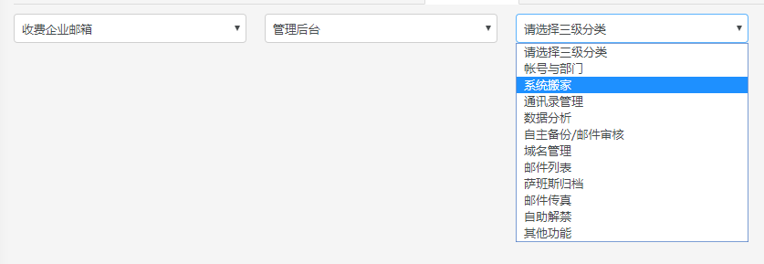
问题判断与反馈
具体问题描述+问题报错截图+测试帐号密码

Slide 23
总结
邮箱搬家
配置搬家
出现问题先判断
早点反馈早解决
出现问题
激活搬家
问题判断
不断重启增量达到完全搬家
问题反馈
解决问题

Slide 24
Thank you

